Slide 1
“DÍA DE ORACIÓN MM”
MÁS CERCA DE LA IGLESIA
ESCUELA SABÁTICA
IGLESIA ADVENTISTA DEL 7° DÍA

Slide 2
SERVICIO DE CANTO
#383 “HABLA A TU DIOS DE MAÑANA”, #376 “DULCE ORACIÓN” Y
CANTO “HABLAR CON DIOS”

Slide 3
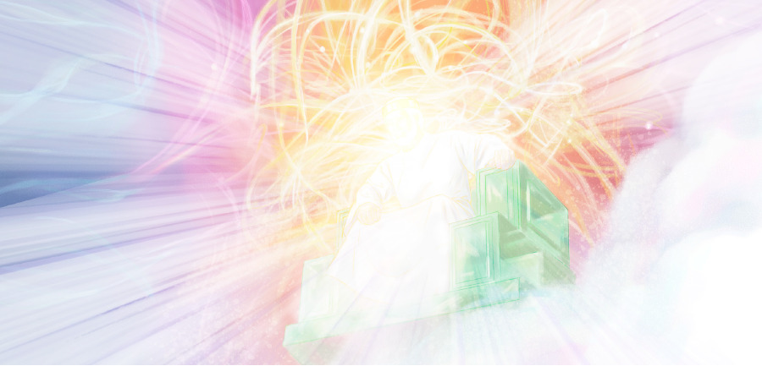
PROPÓSITO
Resaltar y reforzar la importancia de la oración, hacer comprender a la hermandad de
como Dios a pesar de nuestras circunstancias inclina su oído y escucha nuestras peticiones.
Hacerle saber que Dios está ahí dispuesto a escuchar, su palabra en Mateo 6:33 nos dice: Mas buscad
primeramente el reino de Dios y su justicia, y todas estas cosas os serán añadidas

Slide 4
B I E N V E N I D O S
Bueno es hablar con Dios por medio de la oración.
Invocar y glorificar su nombre al momento de orar.
En todo momento ora a Dios y el responderá.
Nunca dudes de buscar a Dios por medio de la oración.
Ve y cuenta lo que Dios ha hecho por ti.
Es el acto de abrir nuestro corazón a Dios
No desistas que Dios ve y escucha tu necesidad.
Invita a todos aquellos que tienen necesidad y enséñales a orar
Dios traerá la respuesta a tu oración.
Ora no hasta que Dios te escuche, sino hasta que tu escuches a Dios.
Solo tienes que orar y Dios va a obrar.

Slide 5
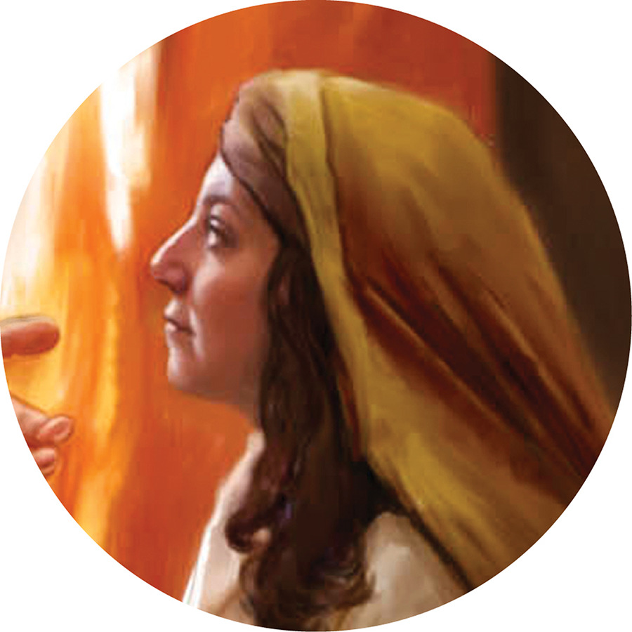
HIMNO DE
ALABANZA
GRATITUD
Soy MARÍA, hermana de Moisés, me tocó ver como el Señor actuó a favor del pueblo de Israel, uno de
ellos fue al abrir el mar Rojo y poder cruzar para no ser alcanzados por los egipcios, al pasar todos
dimos gracias a Dios, así como el pueblo de Israel alabamos a Dios por su cuidado, les invito a que
juntos con alegría entonemos las estrofas del himno #382 “A solas al huerto yo voy” o canto tema.

Slide 6
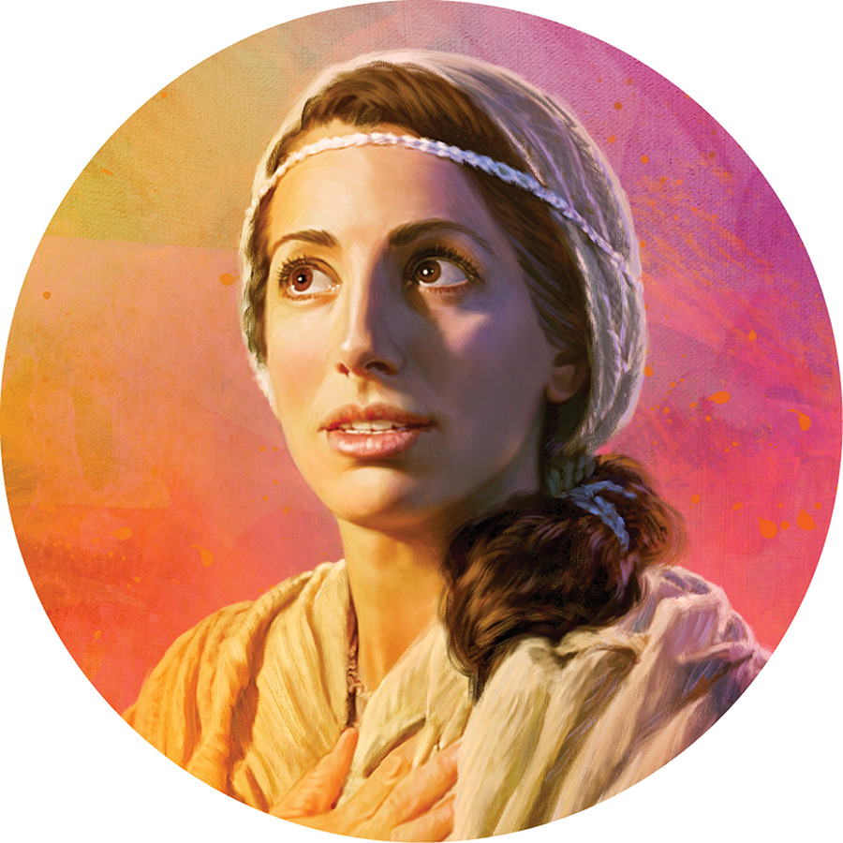
LECTURA
BÍBLICA
PLEGARIA
Mi nombre es AGAR, sierva de Sara, no sé si recuerden que ella nos echó a mí hijo y a mí por celos, ya que ella no podía tener hijos; me fui con mi hijo y en el desierto se nos acabó el agua, yo no quería ver a mi hijo morir me senté a una distancia, pero mi hijo clamó a Dios y él lo escuchó.

Slide 7
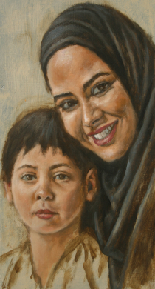
Así como el
Señor obró en nuestras vidas puede hacerlo en la tuya, meditemos en estas palabras de
1 Juan 5:14
“Y esta es la confianza que tenemos en él, que, si pedimos alguna cosa conforme a su voluntad,
él nos oye”.

Slide 8
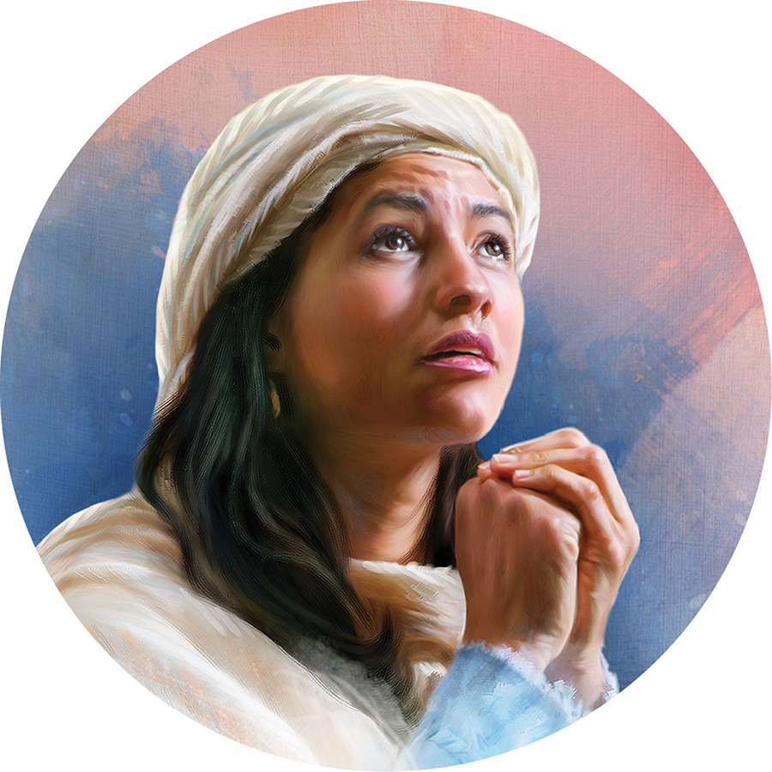
ORACIÓN
DE
RODILLAS
PETICIÓN
Soy ANA una mujer que oró de todo corazón a Dios pidiendo por un hijo, el sacerdote Elí me vio y
pensó que yo estaba borracha, pero no fue así, yo oré de corazón, y solamente mis labios se movían,
mi hijo Samuel fue la respuesta a mi oración. Es por ello que te invito a que doblemos nuestras rodillas
y oremos juntos al Señor y el responderá cada una de las peticiones

Slide 9
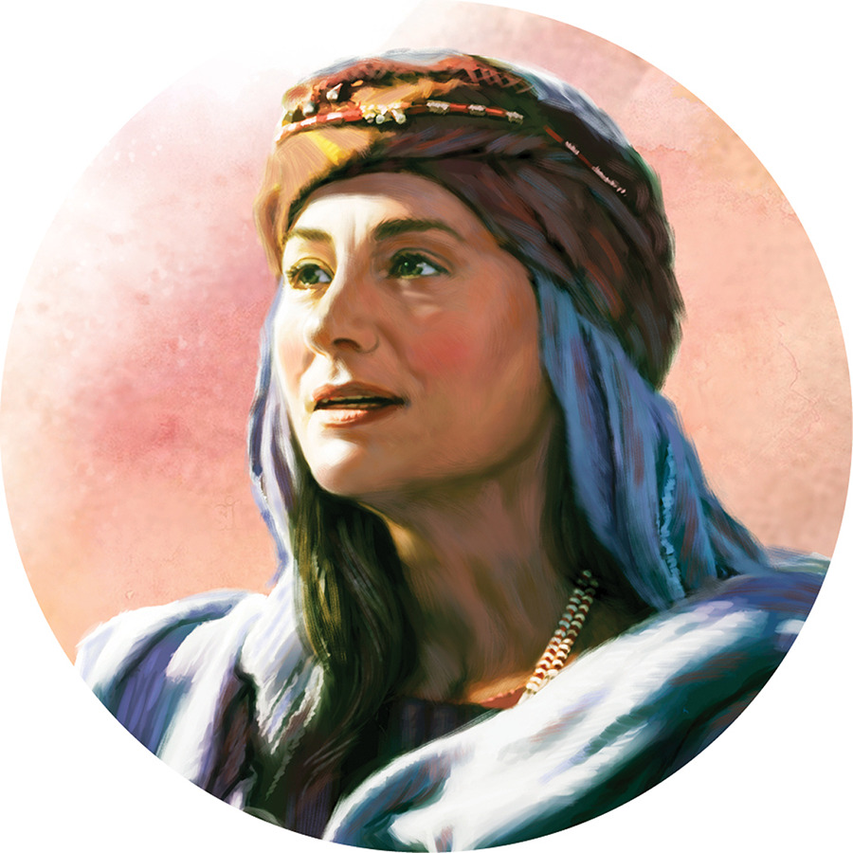
NUEVO
HORIZONTE
SERVICIO
Muy pocos hablan de mí, de ANA LA PROFETIZA, quedé viuda siendo muy joven, no me apartaba del
templo, sirviendo día y noche con ayuno y oración, mi mayor anhelo era ver al niño de que todos
hablaban y esperaban, el redentor de Jerusalén, al igual que ellos yo hablaba del redentor y daba
gracias a Dios. Mis oraciones fueron contestadas y mis ojos tuvieron la dicha de ver al redentor.

Slide 10
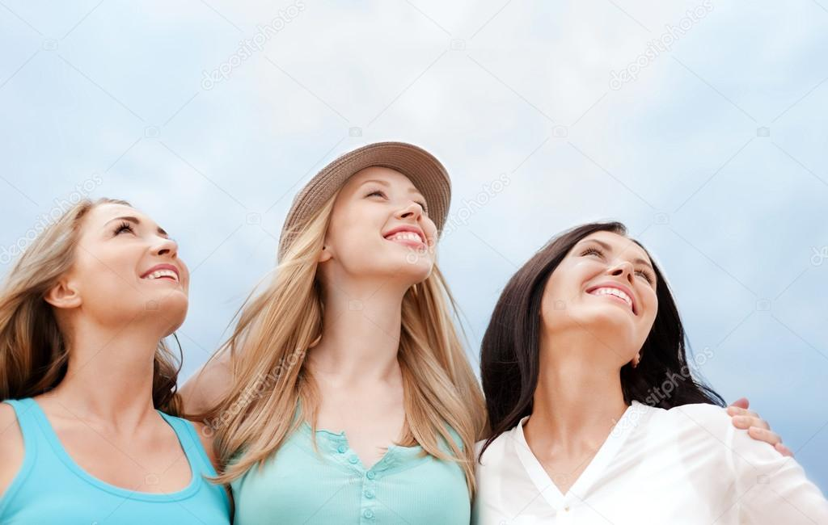
¿Y tú que estás haciendo para poder ver al redentor? El NUEVO HORIZONTE es un medio de evangelismo y
testificación así que estemos atentos y escuchemos.

Slide 11
NUEVO HORIZONTE
EVANGELISMO
ELEMENTOS DE UN EVANGELISMO EXITOSO

Slide 12
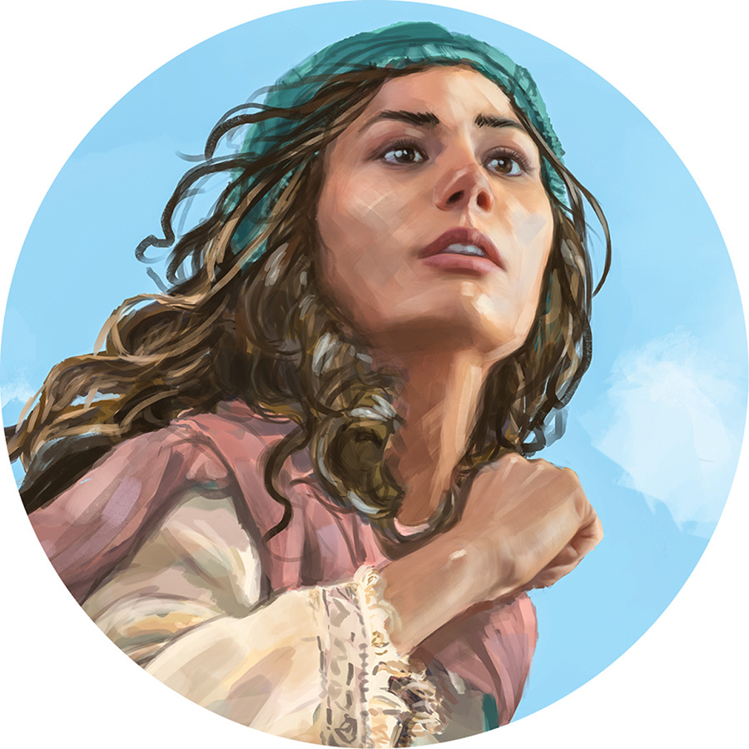
HIMNO
DE
ALABANZA
CONFIANZA
Soy la única mujer juez que se menciona en el libro de jueces, mis oraciones fueron el medio por el cual Dios me uso para fortalecer el corazón de Barac al ser llamado para derrotar a los enemigos de los israelitas, la victoria fue posible gracias a Dios, cuando confiamos en que Dios nos ayudará en los
pequeños y grandes detalles saldremos victoriosos.
¿Sabes quién soy? Muy bien, DÉBORA es mi
nombre, cantemos y adoremos a nuestro Dios por la victoria que nos da con el himno
#511 “Marcharé en la divina luz”.

Slide 13
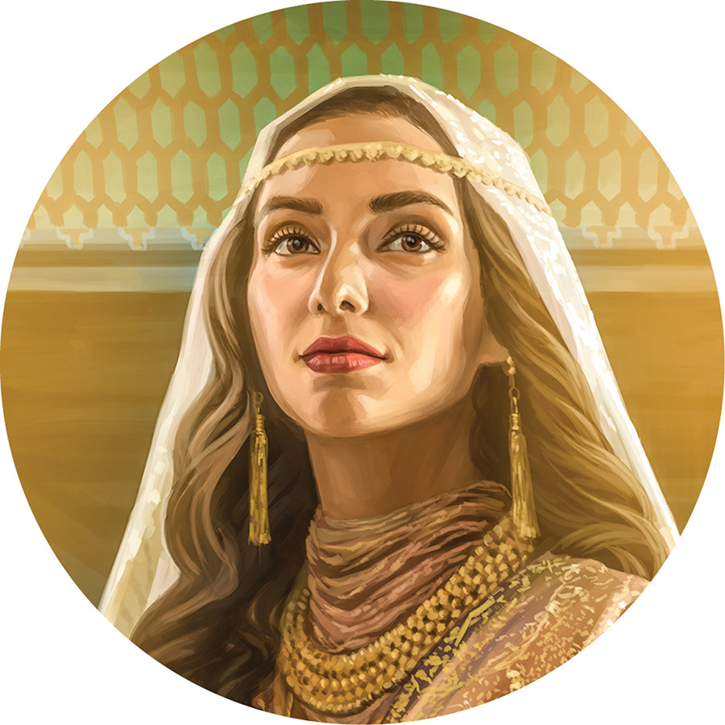
MISIONERO
MUNDIAL
COMPROMISO
Ha sido una mañana de grandes invitadas, con historias que nos han reforzado la importancia de orar,
y yo no podía faltar a este día especial, mi tío fue como un padre para mí, sus oraciones y enseñanzas
hicieron que yo fuera elegida por el rey y ser reina, ESTHER, pero un hombre malo y perverso quería destruir
a mi pueblo, es por ello que pedí que ayunaran por mí para poder presentarme ante el rey sin ser
llamada e interceder por mi pueblo. Como mi historia hay muchas más, así que los invito a estar
atentos para escuchar el relato misionero

Slide 14
MISIONERO MUNDIAL
NEPAL

Slide 15
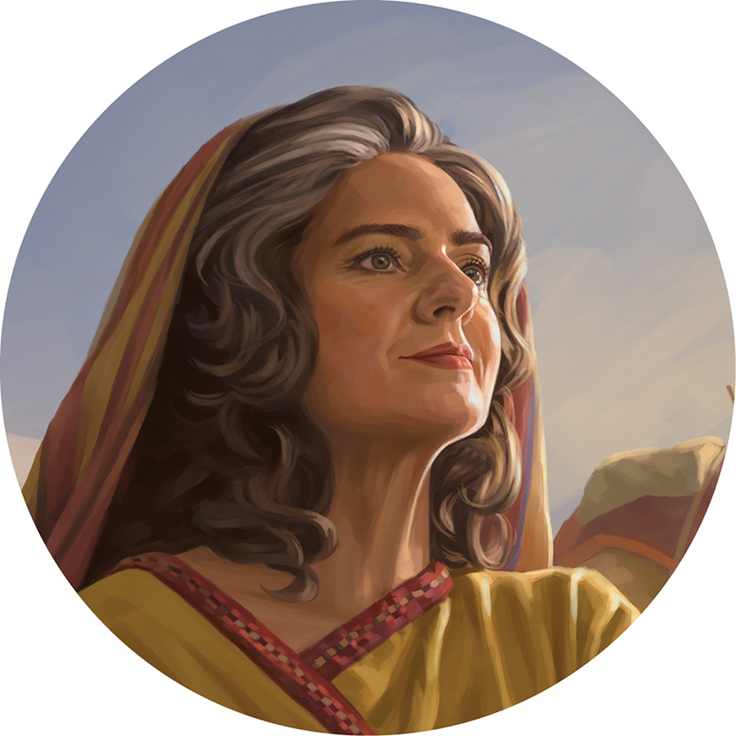
INFORME
SECRETARIAL
ESTUDIO
Me gusta ayudar a las viudas, a los pobres y huérfanos, me gusta hacer vestidos, ropa y llevar a los que tienen necesidad, de esa forma testifico del amor de Dios. Un día enfermé y caí en cama me sentía triste porque ya no podía hacer la obra misionera, escucharon que Pedro estaba Cerca de Jope enviaron a personas a buscarlo para que viniera a verme.

Slide 16
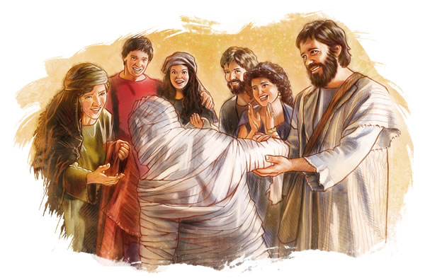
Al llegar Pedro encontró a mujeres llorando
entre ellas viudas, pobres y ellas le dijeron que yo había muerto, Pedro les dijo que salieran de mi
cuarto, al salir las personas él se puso de rodillas y oro por mí, dijo Tabita levántate y yo abrí mis ojos
y me incorporé. Yo soy un milagro de la oración y de esa forma testifico lo que Dios hizo por mí.
Es momento de escuchar el informe secretarial y ver si en verdad estamos en comunión con Dios

Slide 17
INFORME
SECRETARIAL

Slide 18
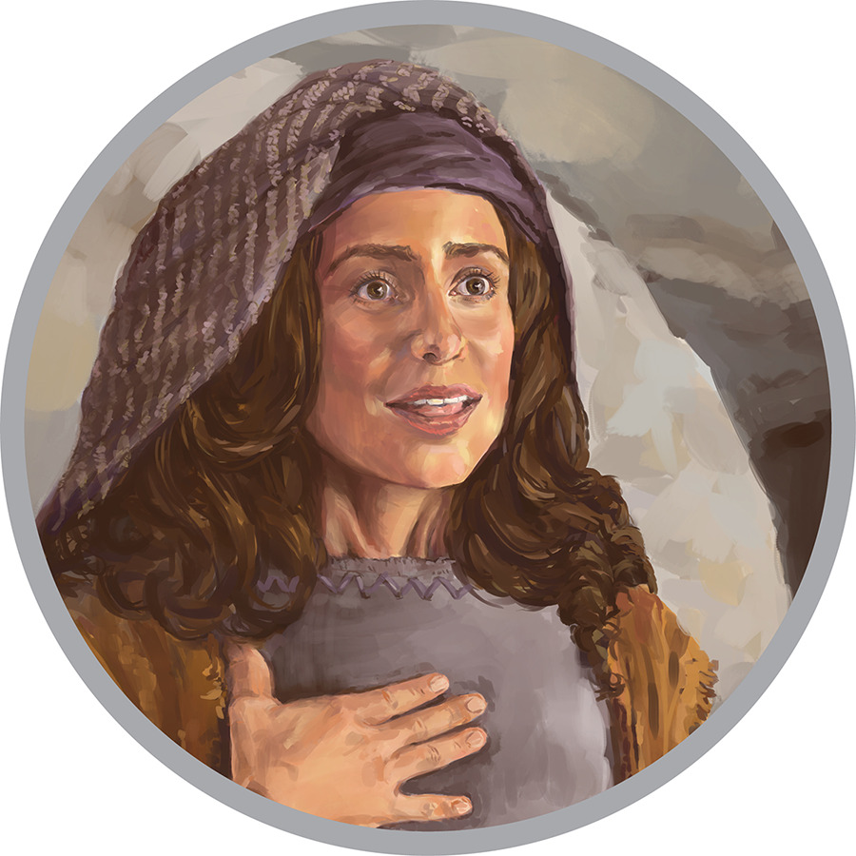
HIMNO
FINAL
FE
Tuve la dicha de ver un milagro realizado a favor de mi familia, con miedo y temor dudé en dar
hospedaje a un siervo de Dios, el me pidió pan y yo le dije que solamente tenía un puñado de harina,
para mi hijo y para mí para comer y de ahí dejarnos morir, él respondió no tengas temor ve y haz,
Jehová ha dicho que la harina de tu vasija no escaseará, fui y preparé como me dijo Elías, para
sorpresa mía la harina, ni el aceite no escaseó, comió Elías, mi hijo y yo por varios días.

Slide 19
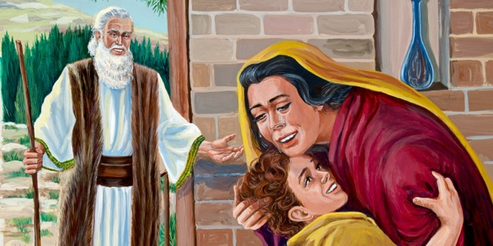
Días después mi hijo enfermo y murió, yo le dije a Elías
¿Qué tenía conmigo? ¿Has venido a mí para
traer a mis memorias mis iniquidades, y para hacer morir a mi hijo? Elías me pidió a mi hijo, el clamó
a Jehová y mi hijo revivió. Muy felices agradecimos a Dios por su grande amor, les invito que con
júbilo y alegría entonemos el himno #376 “Dulce oración”.

Slide 20
Hemos visto como Dios ha sido bueno y ha contestado cada una de las oraciones de nuestras amigas,
te pregunto ¿Estás orando por algo? ¿Tienes una oración contestada? Sé que sí, y así como Dios se
manifestó en mi vida y me dio la bendición de ser madre de Juan el Bautista, mi hijo es la respuesta
a mi oración, sé que también lo hará en ti, no se cual sea esa petición especial que tienes,
no desistas
sigue orando que Dios pronto te dará respuesta, inclinemos el rostro y oremos a Dios.

Slide 21
VERSÍCULO PARA MEMORIZAR

Slide 22
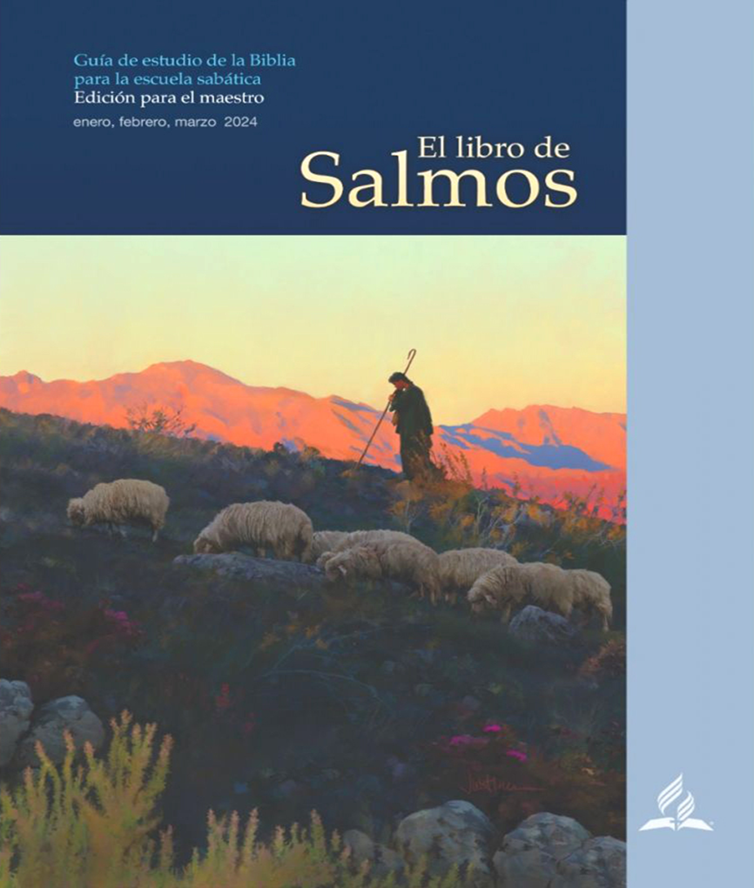
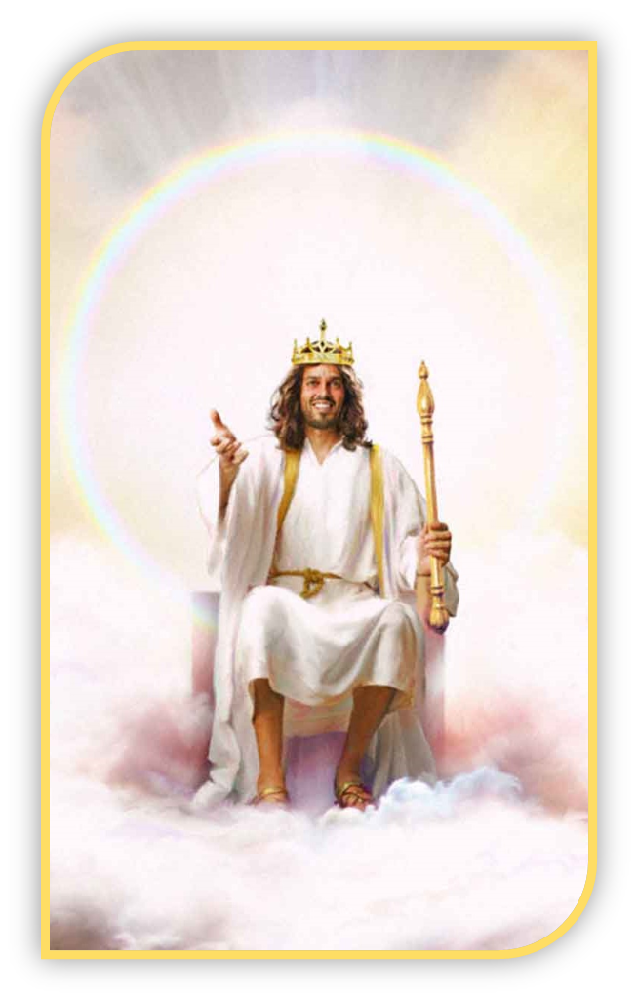
REPASO DE LA LECCIÓN # 9
¡BENDITO EL QUE VIENE
EN EL NOMBRE
DEL SEÑOR!

Slide 23
ORACIÓN (TODOS)
Escucha, oh Jehová mis palabras;
Considera mi gemir.
Está atento a la voz de mi clamor,
Rey mío y Dios mío, porque a ti oraré,
Oh Jehová de mañana oirás mi voz;
De mañana me presentaré delante de ti y esperaré.
Salmo 5:1-3

Slide 24
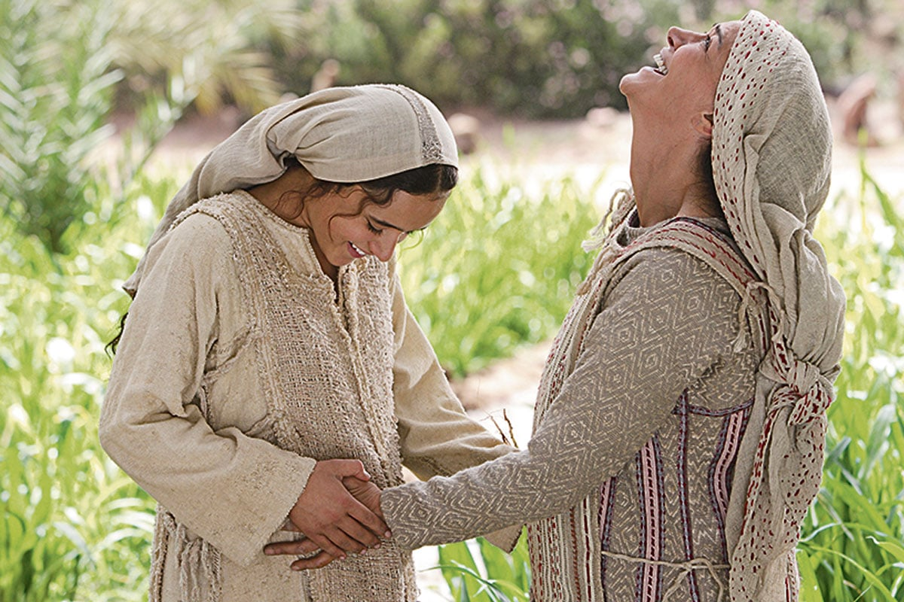
ORACIÓN FINAL
ESPERANZA

Slide 25
Feliz
Sábado

